Slide 1

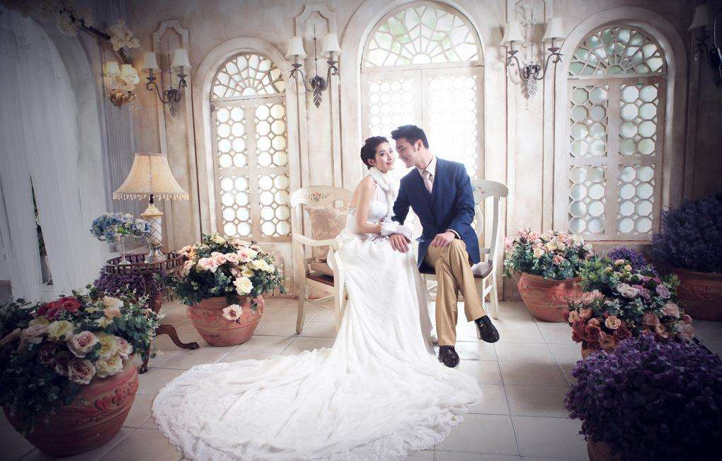

Slide 2


Slide 3


Slide 4


Slide 5
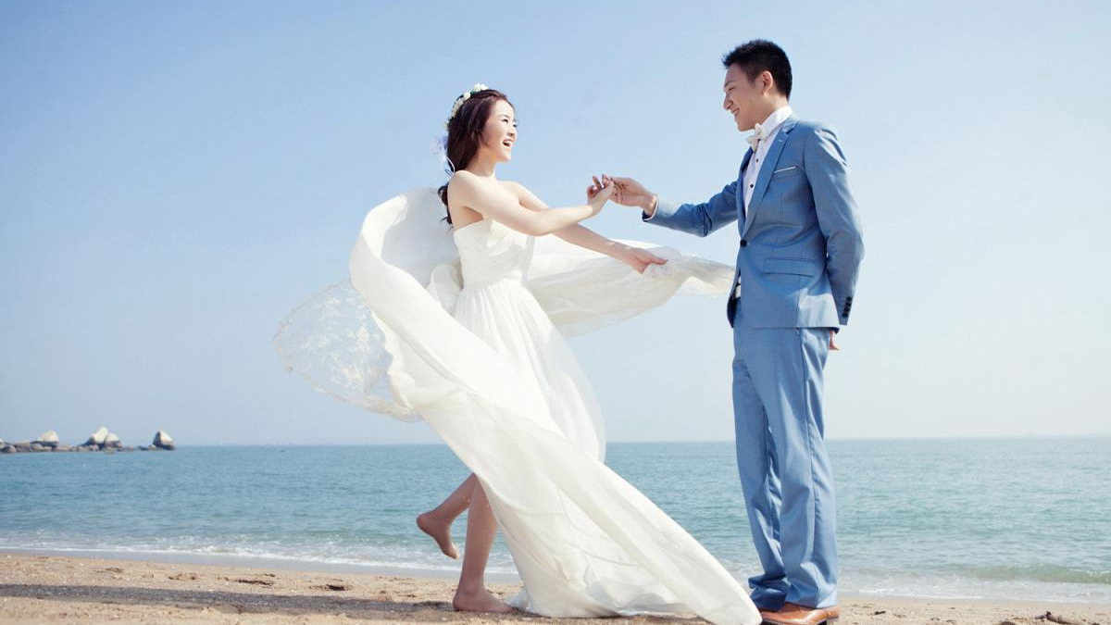

Slide 6
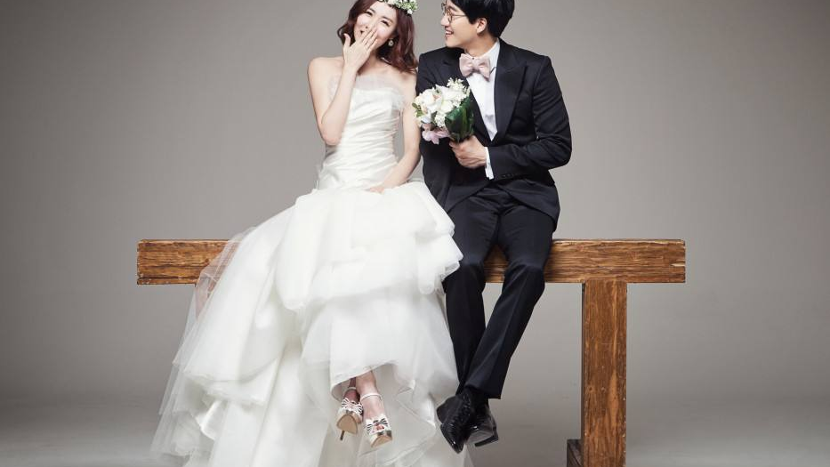

Slide 7


Slide 8


Slide 9
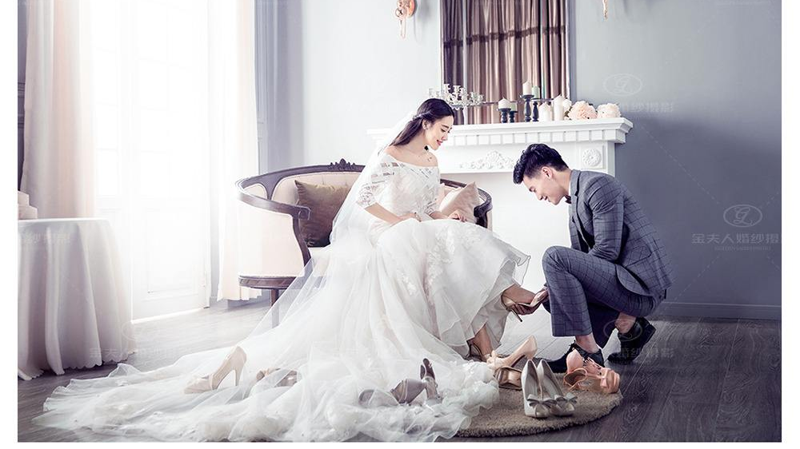

Slide 10


Slide 11
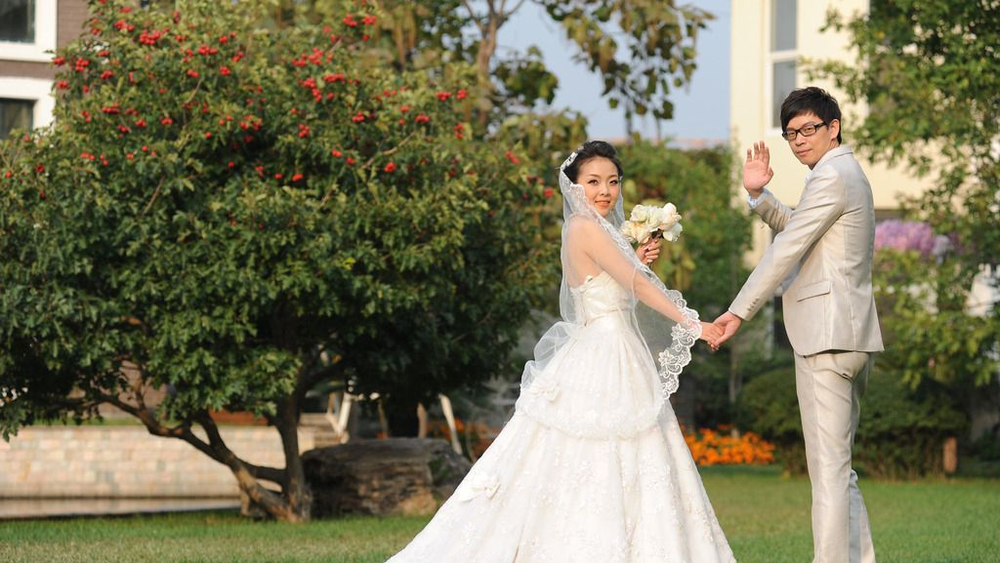

Slide 12
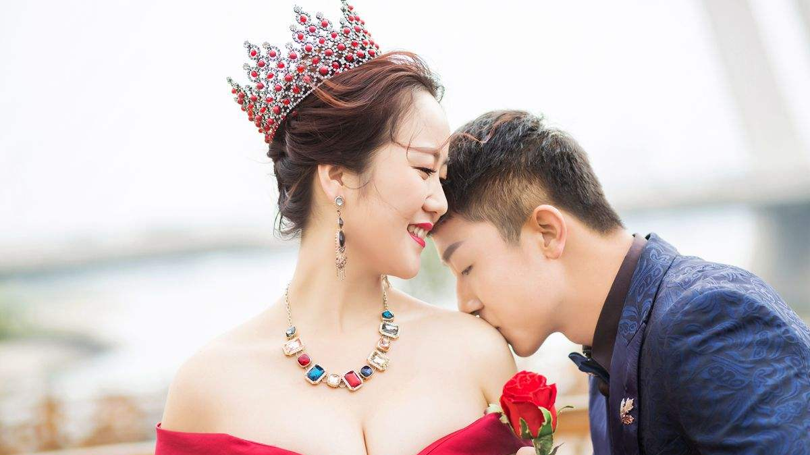

Slide 14
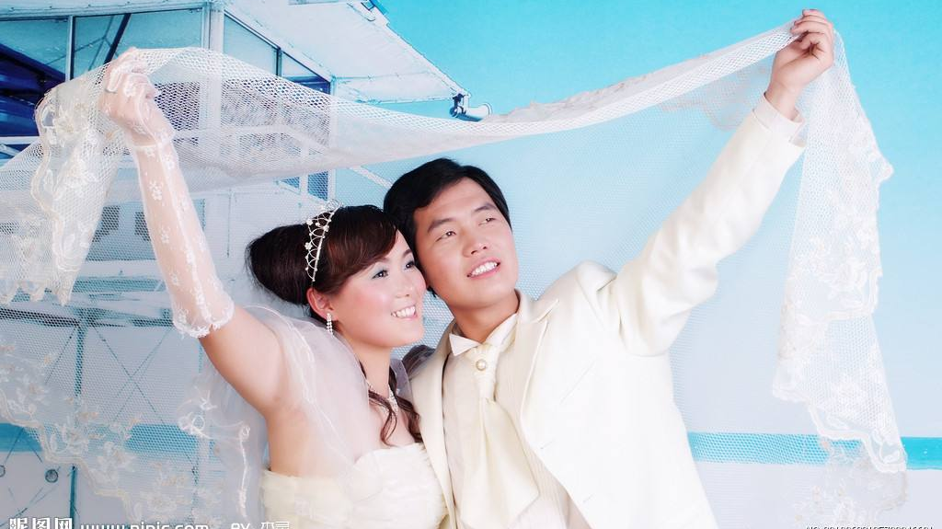

Slide 15
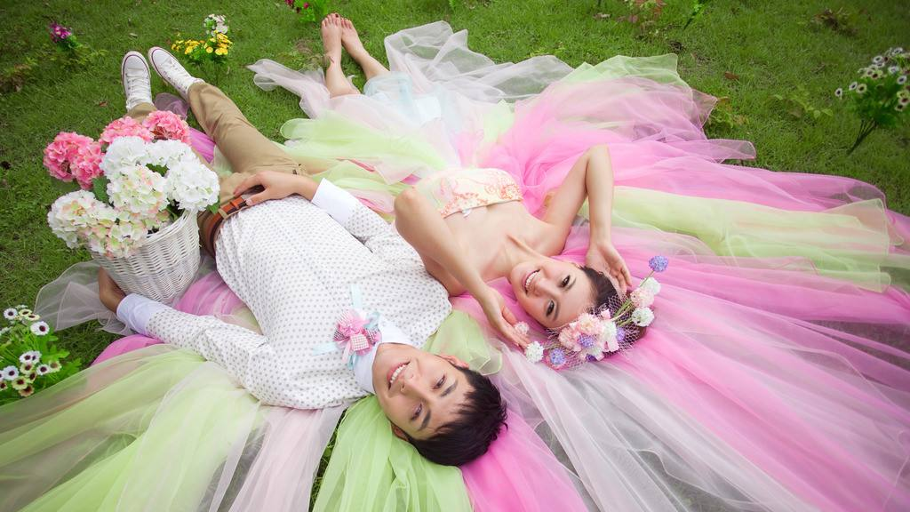

Slide 17
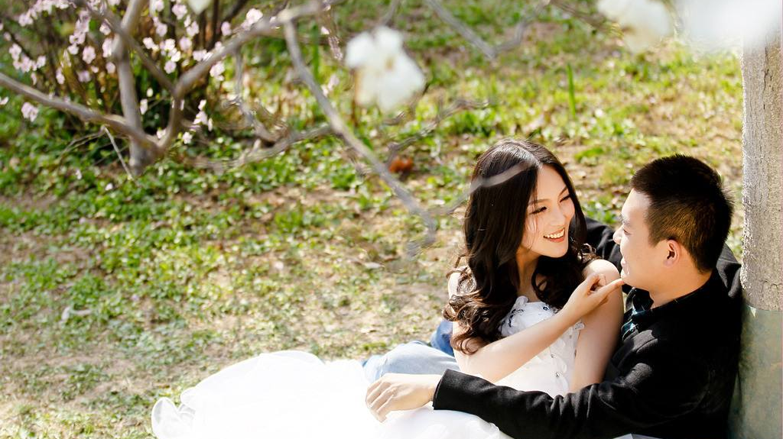

Slide 18


Slide 19
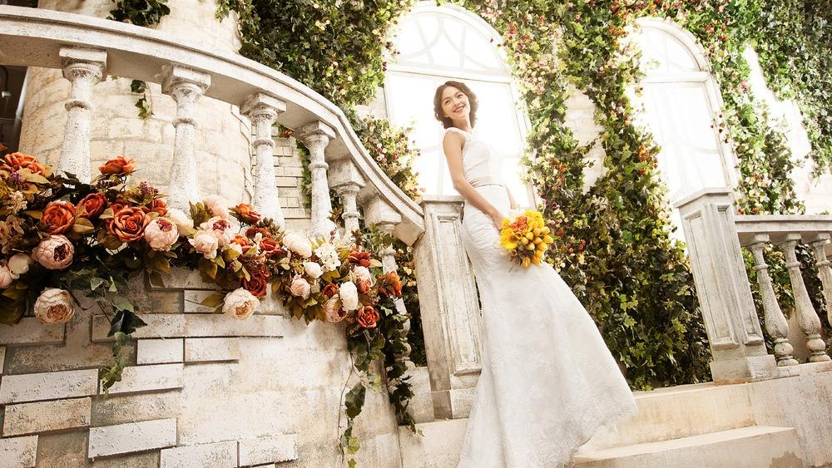

Slide 20
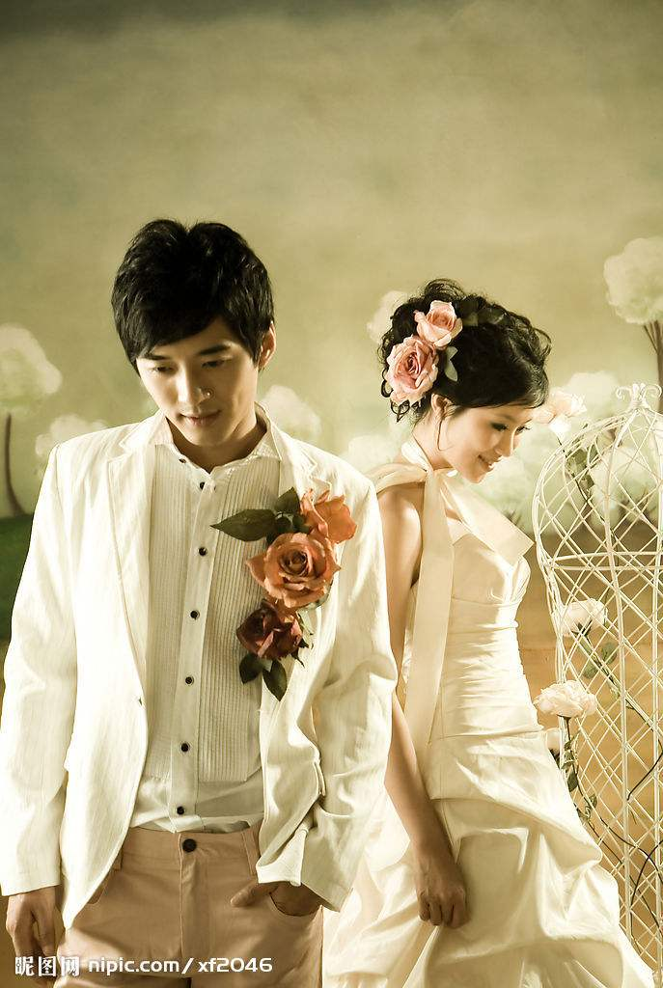
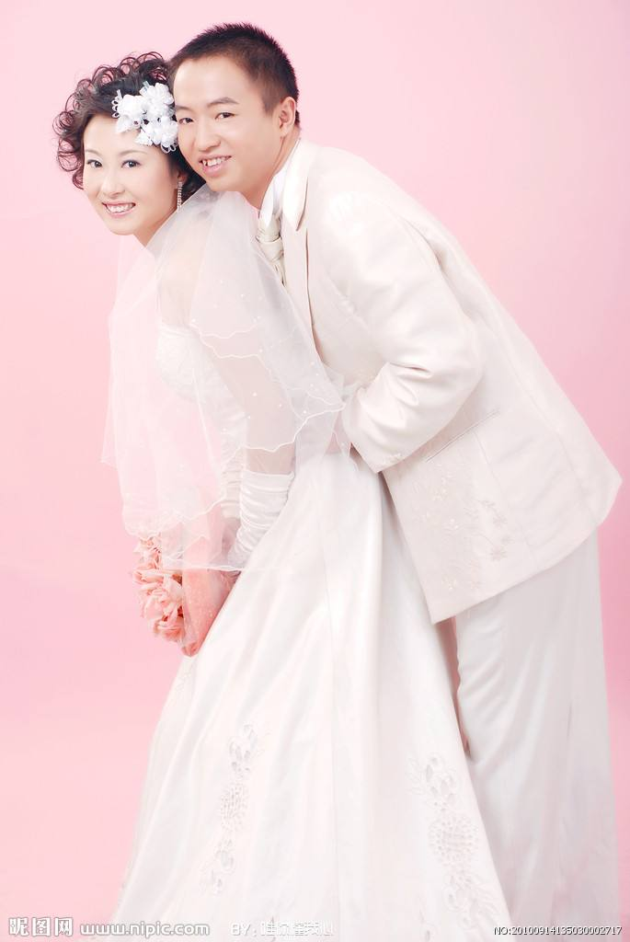


Slide 21


Slide 22
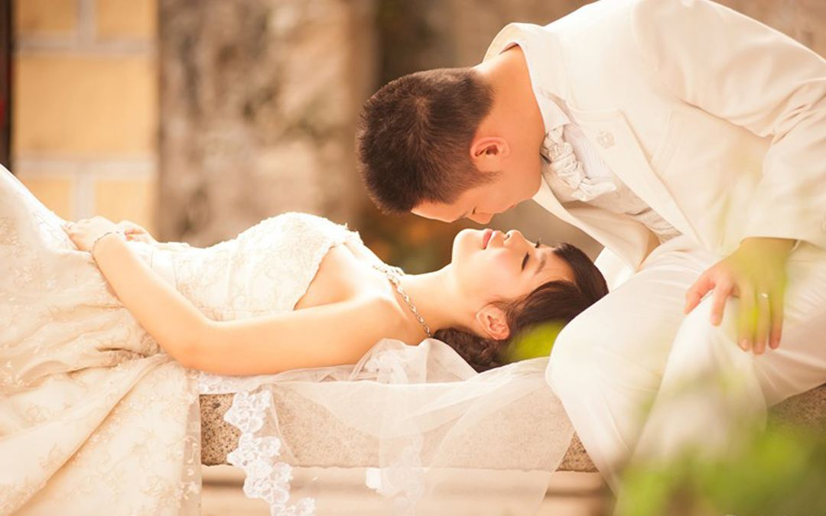

Slide 23
感谢

Slide 24
您

Slide 25
在

Slide 26
百忙

Slide 27
中

Slide 28
抽空

Slide 29
参加

Slide 30
我们

Slide 31
的

Slide 32
婚礼

Slide 33


Slide 34


Slide 35
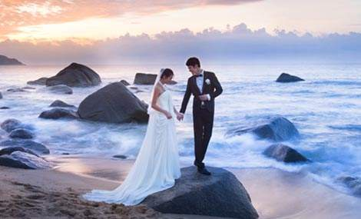

Slide 36


Slide 37
见证我们的爱情

Slide 38


Slide 40
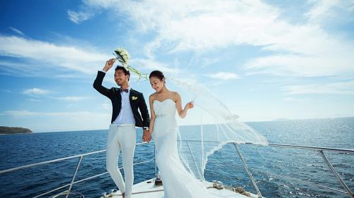

Slide 41


Slide 42
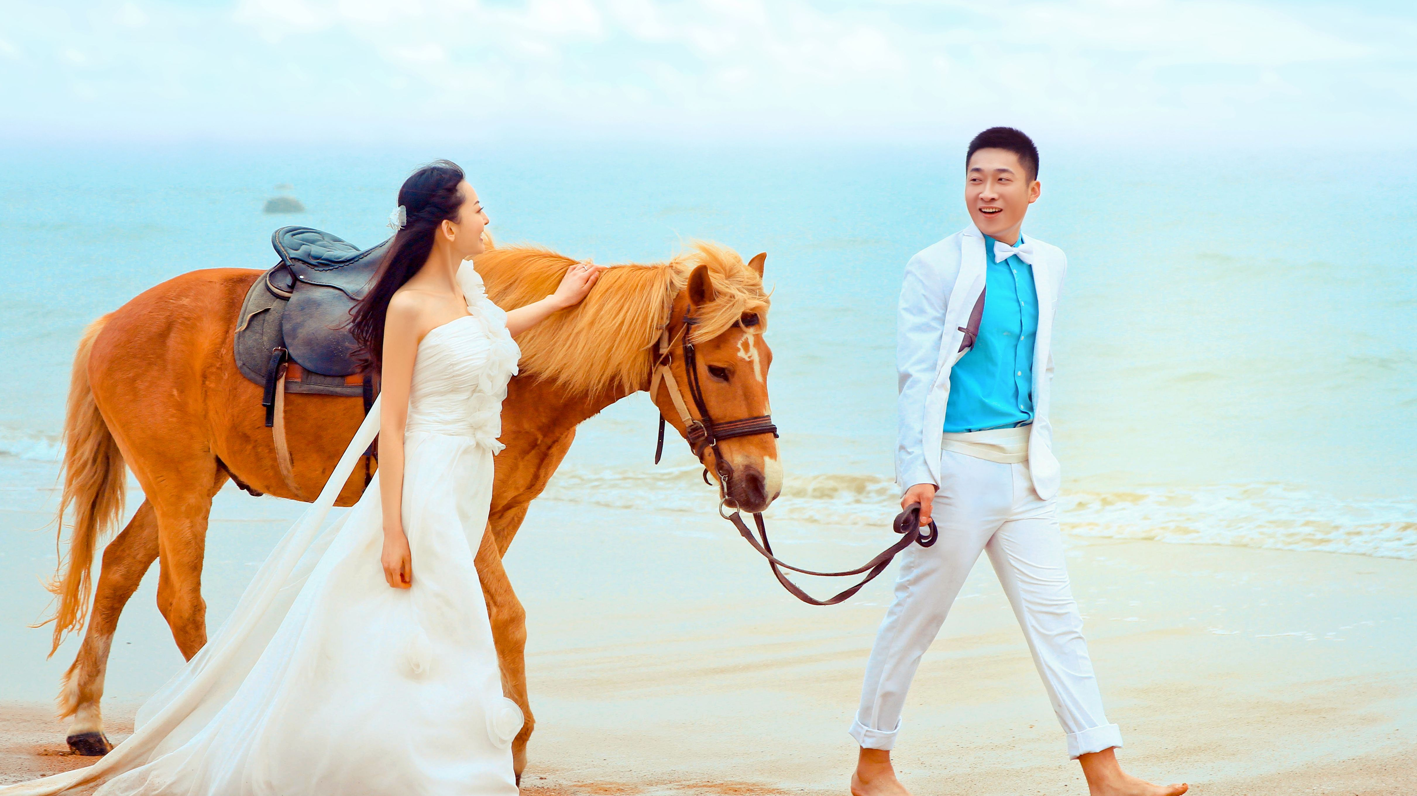

Slide 43
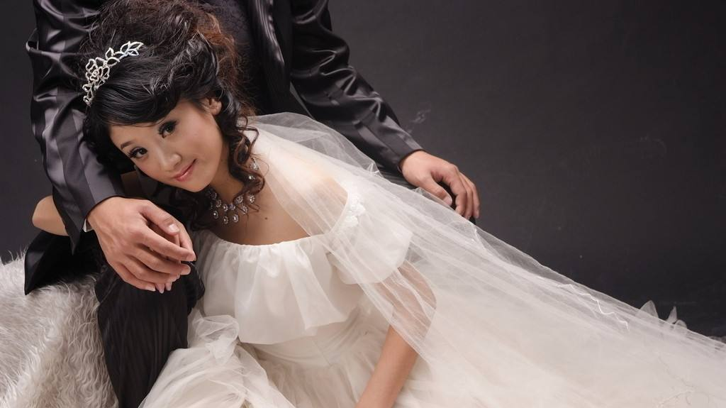

Slide 45
千万

Slide 46
别

Slide 47
眨眼

Slide 48
别眨眼

Slide 49
车速

Slide 50
很快

Slide 51
请

Slide 52
系好

Slide 53
安全带

Slide 54
出发

Slide 55
3

Slide 56
2

Slide 57
1

Slide 58
LET'S GO

Slide 59
现在

Slide 60
现在
开始

Slide 61
介绍
我们

Slide 62
的

Slide 63
新郎

Slide 64
国均

Slide 65
人见

Slide 66
人爱

Slide 67
花见

Slide 68
花见
花开

Slide 69
花见
花开
的美男子

Slide 70
美男子

Slide 71
接下来

Slide 72
介绍

Slide 73
我们的

Slide 74
新娘子

Slide 75
美丽

Slide 76
美

Slide 77
的

Slide 78
无处藏

Slide 79
智慧

Slide 80
智慧
与美貌

Slide 81
智慧
与美貌
并存

Slide 82
智慧
与美貌
并存

Slide 83
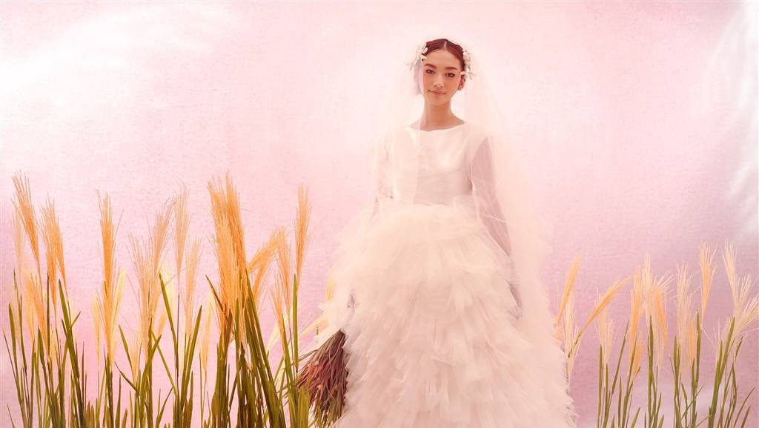

Slide 84


Slide 85


Slide 87
这位

Slide 88
新娘

Slide 89


Slide 90
在

Slide 91
新郎

Slide 92
的

Slide 93
猛力

Slide 94
猛力
猛力

Slide 95
追求下

Slide 96


Slide 97


Slide 98


Slide 99


Slide 100
在一起了

Slide 101
经过

Slide 102
７年

Slide 103
的

Slide 104
自由

Slide 105
恋爱

Slide 106
终于

Slide 107
步入

Slide 108
婚姻的殿堂

Slide 109
婚姻的殿堂

